Slide 1
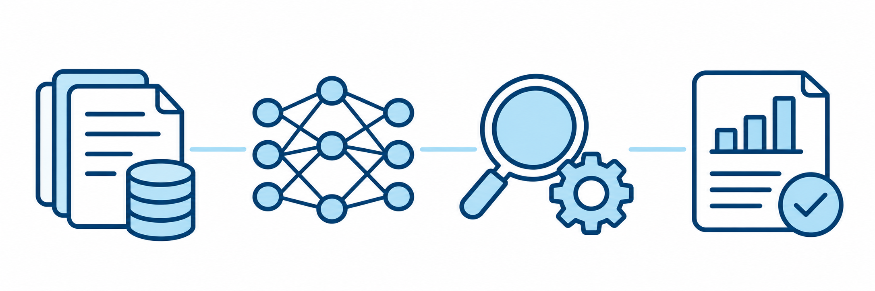
大数据与生成式AI
从数据分析到智能体与Harness
建立知识地图，理解AI怎样把数据转化为可核验的结果
数据
模型
工具
结果
分享者：权亮闻
1
Notes:
课程封面。对象为跨专业学习者。用数据、模型、工具、结果四个概念建立知识地图。封面图是AI生成的教学插图，不代表真实设备或实验。模板沿用用户提供PPT的4:3比例、浅蓝校名页眉、校徽与深蓝宋体正文。分享者姓名沿用本对话已确认的用户信息。

Slide 2
大数据与生成式AI
这门分享课解决什么问题
01 数据从哪里来？
认识数据类型、数据治理与外部知识 对应第2、5部分
02 模型怎样生成内容？
理解AI发展、大模型与能力边界 对应第3、4部分
03 AI怎样执行任务？
认识工具调用、智能体与Harness 对应第6、7部分
04 怎样判断结果可信？
核对事实、计算与现实效果 贯穿全课，结合第8部分
学会解释概念、选择工具，并核验生成结果。
课程导览；章节编号对应已确定的8部分课程结构
2
Notes:
本页用四个问题组织学习目标。听众应能解释常见术语，判断任务需要哪类工具，并识别有证据的结果与尚未核验的内容。数据对应第2和第5部分，模型对应第3和第4部分，行动对应第6和第7部分，验证贯穿全课并在第8部分集中讨论。课程教学设计，无外部统计数据。

Slide 3
大数据与生成式AI
一个贯穿课程的任务
制作一份有来源的行业研究报告
阶段 | 要做什么 | 留下什么
输入 | 明确问题，搜集公开资料 | 问题清单、原始资料表
过程 | 清洗数据，计算指标，核对来源 | 清洗说明、计算结果
输出 | 撰写报告，检查结论与证据 | 研究报告、来源清单
报告至少回答：发生了什么变化？数据是否支持结论？
教学任务示例，后续章节逐步补全。
课程教学设计；不代表某企业已经部署的实际系统
3
Notes:
贯穿任务是制作一份有来源的行业研究报告。任务包含明确问题、搜集资料、清洗数据、计算指标、撰写报告与核对来源。表格为原生可编辑对象。后续章节分别补充数据治理、模型生成、检索与工具、智能体执行以及Harness控制。此处属于教学设计，不宣称某企业已经部署，不使用虚构业务收益作为真实数据。

Slide 4
大数据与生成式AI
生成式AI的使用规模
中国 2026年上半年
生成式AI用户规模
生成式AI普及率
突破
超过
7亿人
50%
两项指标分别呈现使用人数与覆盖程度，均保留统计时点。
“突破”“超过”为原报告表述，不代表精确的7.00亿或50.0%。
来源：CNNIC《生成式人工智能应用发展报告（2026）》
4
Notes:
已核对来源：中国互联网络信息中心《生成式人工智能应用发展报告（2026）》。报告于2026年9月29日发布，所用官方网页发表于2026年10月8日。原文：截至2026年上半年，我国生成式人工智能用户规模突破7亿人，普及率超50%。两项指标保留原文下限含义，不能改写为精确7.00亿或50.0%。本页不使用推算的2026精确柱形或饼图。来源链接：https://www.cnnic.org.cn/n4/2026/1008/c88-11704.html 。检索与核对日期：2026年11月3日。

